Slide 1
Reflexe pohraničí ve společnosti - příklady
PŘESHRANIČNÍ PROBLEMATIKA 12

Slide 2
Die Sudetendeutsche Landsmannschaft (SL)
ist die repräsentative Organisation der sudetendeutschen Volksgruppe / die überparteiliche und überkonfessionelle Volkstumsorganisation der Sudetendeutschen in der Vertreibung.
An ihrer Spitze steht seit Februar 2008 Franz Pany, Landesobmann der Sudetendeutschen in Bayern und Stiftungsdirektor der Kath. Bildungsstätten für Sozialberufe in Bayern.
Oberster Repräsentant der Volksgruppe ist der jeweils für vier Jahre gewählte Sprecher.
Seit Februar 2008 bekleidet dieses Amt der Europaabgeordnete Bernd Posselt, dessen Vater aus Gablonz in Nordböhmen stammt.
Das oberste Organ der Volksgruppenorganisation ist die aus 86 Mitgliedern aus Deutschland und Österreich bestehende Sudetendeutsche Bundesversammlung.
Deren Präsident ist seit 2004 Dr. Werner Nowak.

Slide 3
Zwecke:
a) die über drei Millionen Sudetendeutschen, welche nach dem Zweiten Weltkrieg aus ihrer Heimat, in Böhmen, Mähren und Sudetenschlesien vertrieben und über die ganze Welt verstreut wurden, und ihre Nachkommen als politische, kulturelle und soziale Gemeinschaft zu erhalten und ihre Belange in der Heimat sowie in den Aufnahmegebieten zu wahren;
b) an einer gerechten Völker- und Staatenordnung mitzuwirken, in der Vertreibungen, Völkermord oder „ethnische Säuberungen“ und Diskriminierungen weltweit gebannt und insbesondere das Recht auf die Heimat, das Volksgruppenrecht und das Selbstbestimmungsrecht für alle Völker bzw. Volksgruppen garantiert sind;
c) den Rechtsanspruch auf die Heimat, deren Wiedergewinnung und das damit verbundene Selbstbestimmungsrecht der Volksgruppe durchzusetzen;
d) das Recht auf Rückgabe bzw. gleichwertigen Ersatz oder Entschädigung des konfiszierten Eigentums der Sudetendeutschen zu wahren;
e) die Landsleute wirtschaftlich und sozial zu betreuen;
f) das kulturelle und wissenschaftliche Erbe der Heimat als Teil der deutschen und europäischen Kultur zu pflegen, zu fördern und weiter zu entwickeln;
g) zur Verständigung der Völker in Europa auf der Basis von Wahrheit und Recht, insbesondere zur Herstellung von partnerschaftlichen Beziehungen zwischen Deutschen und Tschechen, beizutragen.

Slide 4
Organisationsstruktur
auf zwei Säulen:
Auf der sog. Gebietsgliederung / 2.000 Ortsgruppen
auf der Heimatgliederung in der sie nach ihren früheren Heimatwohnsitzen erfaßt sind.
14 Heimatlandschaften und 78 Heimatkreise, 86 sudetendeutschen Heimatvereinigungen, die die Sudetendeutsche Landsmannschaft als ihre politische Vertretung anerkennen und den Sprecher der Volksgruppe mitwählen
Sudetendeutsche Jugend (SdJ) einbezogen.
Der Bundesverband der Sudetendeutschen Landsmannschaft
in 16 Landesgruppen, 363 Kreisgruppen
insgesamt ca. 250.000 Mitglieder / über 60 sudetendeutschen Heimatzeitungen / ca. 150.000 Abonnenten.
in zahlreichen weiteren Staaten, u. a. in Österreich, sowie in Argentinien, Kanada, Paraguay, Schweden, den USA und in mehreren weiteren Länder.

Slide 5
Charta nemeckých vyhnancu
Ve vedomí své zodpovednosti pred Bohem a lidmi, ve vedomí své prislušnosti ke krestansko-západní kulture, ve vedomí své nemecké národnosti a v poznání spolecných uloh všech evropských národu usnesli se zvolení zástupci milionu vyhnancu po zralém uvážení a prezkoumání svého svedomí podati vuci nemeckému národu a vuci celému svétu slavnostní prohlášení, které stanovuje povinnosti a práva, jež nemectí vyhnanci považují za svuj základní zákon a za nezbytný predpoklad pro vybudování svobodné a sjednocené Evropy.
1. My vyhnanci zríkáme se pomsty a odplaty. Toto odhodlání je nám vážné a svaté v pomýšlení na nesmírné utrpení, jež lidstvu prineslo zvlášte poslední desetiletí.
2. Budeme podporovat všemi silami každé pocinání, zamerené na utvorení sjednocené Evropy, v níž by národy mohly žít beze strachu a bez útisku.
3. Tvrdou a neúnavnou prací zúcastníme se na výstavbe Nemecka a Evropy.
Ztratili jsme svuj domov. Bezdomovci jsou cizinci na této zemi. Buh vsadil lidi do jejich domovu. Odloucit cloveka násilím od jeho domova znamená usmrtit jej duševne.
My jsme tento osud utrpeli a zažili. Cítíme se proto povoláni žádati, aby právo na domov bylo uznáno a uskutecneno jako jedno ze základních lidských práv, daných cloveku Bohem.
Dokud toto právo pro nás není uskutecneno, nechceme však státi stranou, odsouzeni k necinnosti, nýbrž chceme ivorit a pusobit v nových, vytríbených formách bratrského a ohleduplného spolužití se všemi cleny našeho národa.

Slide 6
Proto domáháme se a žádáme dnes, jako i vcera:
1. Stejné právo jako obcané státu, nejen pred zákonem, nýbrž i v kazdodenní skutecnosti.
2. Spravedlivé a rozumné rozdelení bremen poslední války na celý nemecký národ a poctivé provedení této zásady.
3. Promýšlené zaclenení vyhnancu všech povolání do života nemeckého národa.
4. Cinné vclenení nemeckých vyhnancu do výstavby Evropy.
At´ národy sveta pocítí svou spoluzodpovédnost za osud vyhnancu jako tech, kterí byli nejtíže zasaženi utrpením naši doby. At´ národy sveta jednají tak, jak to jejich kresíanským povinnostem a jejich sviedomí odpovídá.
Národy sveta musí poznat, že osud nemeckých, jakož onen všech vyhnancu je svetovým problémem, jehož rešení vyžaduje nejvyšší mravní zodpovednost a zavazuje k mohutnému výkonu.
Vyzýváme národy a lidi dobré vule, aby priložili ruku k dílu, aby z viny, z neštestí, z utrpení, z chudoby a z bídy pro nás všechny byla nalezena cesta do lepší budoucnosti.

Slide 7
Weltbekannte Forscher und Erfinder stammen aus dem Sudetenland:
Der Konstrukteur des Volkswagens und berühmter Rennwagen, Ferdinand Porsche, der Erfinder der Schiffsschraube, Josef Ressel, und der Entdecker der Erbgesetze, Gregor Mendel.
Schriftsteller und Dichter:
Johannes von Saaz, der Schöpfer des "Ackermann aus Böhmen", der ersten Dichtung in neuhochdeutscher Sprache im 15. Jahrhundert;
Marie von Ebner-Eschenbach, Adalbert Stifter, Berta von Suttner, Rainer Maria Rilke, Gertrud Fussenegger und Otfried Preußler.
Musik
Christoph Willibald Gluck, Johann Wenzel Stamitz, Gustav Mahler, Fidelio Finke und Walter Hensel
bildende Künste
Balthasar Neumann, Alfred Kubin, Ferdinand Staeger, Oskar Kreibich, Heribert Losert, Franz Metzner, Josef Maria Olbrich, Ferdinand Tietz
Politik
Karl Renner, Rudolf Lodgman von Auen, Wenzel Jaksch und Peter Glotz.
Geistes- und Naturwissenschaftler
Ernst Mach, Thaddäus Haenke, Franz Josef Gerstner, Sigmund Freud, Gustav Fochler-Hauke, die Nobelpreisträger Carl und Gerty Cori sowie Herwig Schopper.
Eine historische Leistung eigener Art vollbrachte der Sudetendeutsche Oskar Schindler aus Zwittau im Schönhengstgau. Zunächst ein ausgesprochener Kriegsgewinnler obsiegte bei diesem Mitglied der NSDAP mit guten Kontakten zur SS schließlich die Menschlichkeit, so daß er unter monatelanger Gefahr für das eigene Leben über 1.200 Juden vor der Vernichtung rettete.
Der Film "Schindlers Liste" setzte 1994 dem in Deutschland bis dahin kaum bekannten Mann ein Denkmal.
Seine Frau, Emilie Schindler, wurde als große Persönlichkeit der Sudetendeutschen mit dem Menschenrechtspreis der Sudetendeutschen Landsmannschaft ausgezeichnet.
Gegenwart
Entertainer Harald Schmidt (aus Südmähren), der frühere Präsident der Bundesnachrichtendienstes Geiger (aus Brünn) und der verstorbene Bundestagsvizepräsident Hans "Johnny" Klein (aus Mährisch Schönberg).

Slide 8
Pražská kancelář SKS
byla založena jako sudetoněmecké vyslanectví dobré vůle.
Za přítomnosti českých i německých představitelů veřejného života byla slavnostně otevřena 24. března 2003.
kontaktní kancelář pro Čechy a sudetské Němce, kteří mají zájem o smíření mezi oběma národnostními skupinami.
navazovat kontakty s českými, sudetoněmeckými a bavorskými politiky
upevňování vztahů mezi církvemi, občanskými sdruženími a jinými veřejnými činiteli
pomáhat při hledání ztracených příbuzných a přátel z doby těsně po válce, kdy po vyhnání sudetských Němců došlo k přetrhání mnohých pout mezi česky a německy mluvícími obyvateli této země.
pečuje o dobré vztahy k těm Němcům, kteří zůstali v Česku.
zprostředkuje SL informace o tom, jak referuje český tisk a zpravodajství v ostatních mediích o Sudetoněmecké otázce.
formou pravidelného zpravodajství v sudetoněmeckém tisku.
Zvláštní péči věnujeme besedám a diskuzím s mladými lidmi a studenty z obou stran hranic.
napomoci nezkreslenému a co možná od všech předsudků osvobozenému náhledu na historickou úlohu německy mluvícího obyvatelstva v Čechách, na Moravě a ve Slezsku.

Slide 9
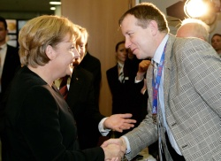
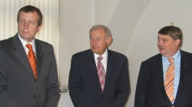
Ředitel pražské SKS Peter Barton pronesl referát o aktuálním politickém stavu ČR a práci svého zastoupení při spolkovém zasedání východo- a středoněmeckého společenství CDU/ CSU 15. 11. v Berlíně. Předsedkyně CDU a spolková kancléřka Angela Merkel projevila zájem o práci Bartona v sudetoněmecko-českém dialogu.
Předseda SL Bernd Posselt společně s Peterem Bartonem vítají bavorského ministra vnitra Günthera Becksteina v kanceláři SKS

Slide 10
Základy našeho vlasteneckého hnutí.
21. května 1990 v Chomutově
historicky první Klub přátel českého pohraničí.
otevřeného všem českým vlastencům bez ohledu na jejich politickou orientaci
přípravný výbor Severočeské regionální rady KČP
22. února 1992 v Ústí nad Labem
vznik Klubu českého pohraničí jako občanského sdružení s celostátní působností
22. červenec 1992 registrace MV ČR

Slide 11
první setkání ochránců československých státních hranic
25. června 1997 v Praze
bývalí příslušníci Pohraniční stráže
nejen vojáci z povolání, ale i vojáci, kteří v PS vykonávali svoji základní vojenskou službu.
sekce ochránců československých státních hranic
stovky bývalých příslušníků PS a orgánů ochrany státních hranic Sboru národní bezpečnosti (SNB)
1. celostátní setkání bývalých příslušníků PS
7. července 2001 v chodských Poběžovicích
delegace ze Slovenska a z Německa.

Slide 12
„Lže se o minulosti, lže se o současnosti, vylhaná je i budoucnost. Silná je tendence absolutní negace historické pravdy.“
KČP svoji aktivní levicovou činností na úseku mezinárodní spolupráce bude usilovat o eliminaci negativního působení sudetoněmeckých krajanských organizací a spolků a vystupovat proti snahám o občanskou obnovu Sudet.
K. JANDA:
„Naučme se to, co lidi v západní Evropě kapitalismus již naučil - vzepřít se útlaku.“
„Nebezpečí nacismu neskončilo porážkou nacistického Německa. Toto nebezpečí žije, je aktuální.“

Slide 13
Mezinárodní spolupráce
s Revolučním svazem přátel
se Společností právní a humanitní pomoci.
s volným sdružením několika protimilitaristických organizací ve starých spolkových zemích Německa
s Polskou vlasteneckou organizací
ve spolupráci s Slovanským výborem a navázat kontakty s národopisnými sdruženími Lužických Srbů
navázat spolupráci s Společností přátel Slovenska
Zúčastňovat se oslav SNP a vzpomínkových akcí na boje proti benderovcům na Slovensku a na Valašku.

Slide 14
PROHLÁŠENÍ účastníků IV. celostátního setkání ochránců československých státních hranic Kčp, o.s. (24.5.2008)
Odmítáme plány současné české vlády na instalaci americké radarové základny a jakoukoliv vojenskou přítomnost cizích států v ČR.
Současně žádáme stažení ozbrojených sil ČR ze zahraničních misí, které přímo podporují snahu USA po světovládě a poškozují pověst českého národa ve světě.
Odmítáme nátlakové akce a politickou linii sudetoněmeckého landsmanschaftu na zrušení Dekretů prezidenta ČR Dr. Edvarda Beneše, které jsou trvalou součástí českého právního řádu.
Vyzýváme signatáře Postupimské konference r.1945, vlády USA, Velké Británie, Francie a Ruska, aby veřejně zaujaly stanoviska k tehdy přijatým závěrům o odsunu Němců z ČR a k současným požadavkům sudetoněmeckého landsmanschaftu.
Vyzýváme vládu ČR k odmítnutí požadavků letošního sudetoněmeckého srazu v Norimberku a k přijetí rozhodnutí o zrušení sudetoněmecké kanceláře v Praze,
Odsuzujeme všechny projevy terorismu doma i ve světě. Proto považujeme vyznamenání skupiny bratří Mašínů premierem M. Topolánkem a Oty Rambouska ministriní Vl. Parkanovou za akt neslučitelný s posláním představitelů ČR,

Slide 15
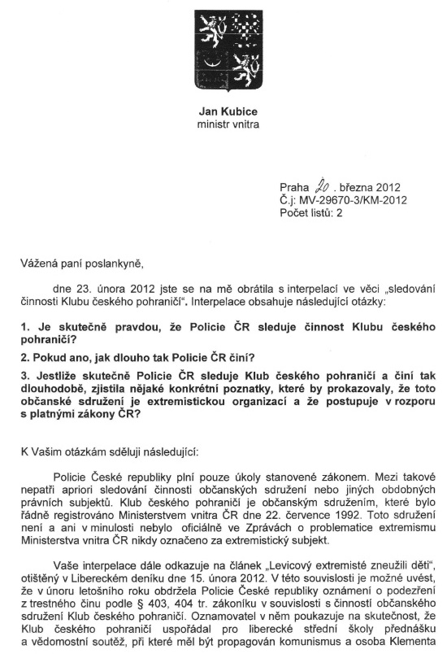
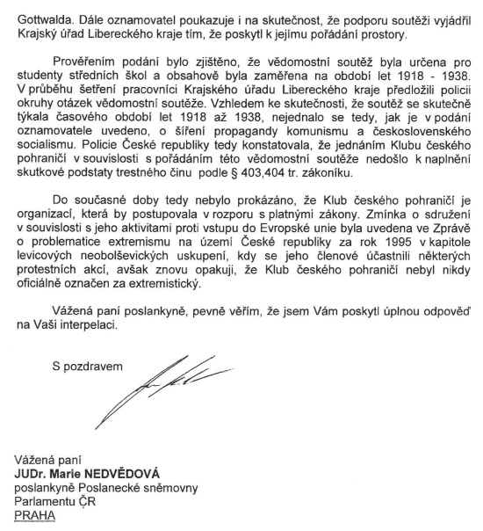

Slide 16
Antikomplex
občanské sdružení, od roku 1998
zasazuje se za českou reflexi německých dějin v Čechách, na Moravě a ve Slezsku.
vydává knihy, pořádáme výstavy, veřejné diskuse a přednášky, organizujeme vzdělávací projekty
spolupracuje s desítkami škol v celé České republice i s řadou regionálních iniciativ, které v bývalých Sudetech usilují o rozvoj místního kulturní dědictví.

Slide 17
Česká společnost nedoceňuje význam staletého soužití s Němci v českých zemích.
Myslíme si, že snad také proto je možné, že nucené vysídlení sudetských Němců po druhé světové válce je vnímáno většinou pouze jako spravedlivá, kolektivní odplata za německou vinu na rozbití předválečného Československa a na válečných hrůzách.
Krajina v pohraničí je přitom dodnes viditelně poznamenána násilným přeryvem v jejím osídlení.
Ukázalo se, že znovunalezení hluboce založeného vztahu k ní není vůbec snadné a potrvá ještě dlouho – dodnes není ani zdaleka obnovena v té síle, jaká byla u jejích dřívějších německých obyvatel.
Škody, které utrpěl celkový kulturní a hospodářský život naší země, jsou naprosto zjevné.
Naší činností se proto snažíme vyvolat diskusi nad tímto temným momentem české historie.

Slide 18
Zmizelé Sudety – 4. rozšířené vydání (660 s. / 2006
Sudety totiž rozhodně nemají být připomenutím temné historické etapy 30. a 40. let minulého století, během níž byl právě tento pojem zneužit jako nástroj politické manipulace.
Stejně tak ovšem nechápeme Sudety jako termín čistě geografický; v takovém případě bychom jej pochopitelně používali nesprávně, protože odedávna označoval pouze severní horské oblasti českých zemí, nikoliv například Český les nebo Novohradské hory.
Slovo Sudety pro nás označuje cosi, co bychom jinak museli popisovat velmi zdlouhavě, mnoha větami. Je to především symbol pro krajinu, ale i společnost, zkrátka pro veškerý život v oblastech, jejichž vývoj byl v důsledku dramatických událostí zpřetrhán. Symbol pro specifické problémy, specifický kraj, ale i – ve stále větší míře – pro velmi zvláštní krásu a přitažlivost. Jsme dnes svědky vývoje, který dává tomuto mnohokrát zneužitému pojmu zcela nový, a vlastně hodně pozitivní obsah.

Slide 19
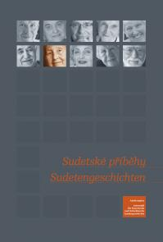
Sudetské osudy / sudetské příběhy
Sudetské osudy
2005/2006, 40 / 17 autobiografií
M. Spurný
Sudetské příběhy
11 životopisných rozhovorů
Poprvé se přitom v jedné knize setkávají příběhy Němců vysídlených po válce s příběhy těch, kteří Sudety po válce osidlovali.
Mj. o integraci sudetských Němců v poválečném Německu

Slide 20
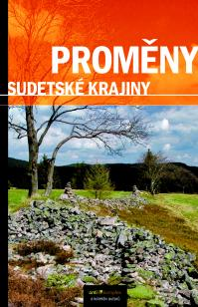
Magnesia Litera. Zůstalo u nominace (2006)
pokus o hlubší ponor do tématu vývoje kulturní krajiny, přírody, společnosti a architektury v našem pohraničí od roku 1945 až do nejžhavější současnosti. Dvě desítky expertů, od ekologů a architektů až po literární vědce, se, každý ze svého úhlu pohledu, zamýšlejí nad změnami, k nimž došlo během komunistických desetiletí, ale i v posledních patnácti letech. Kniha má být především zdrojem informací a inspirace pro veřejné diskuze o tématu
M. Spurný: Sudety – vývoj a současný život jednoho pojmu
I. Dejmal: Příběh krajiny, která přišla o hospodáře / Kulturní krajina jako evropský fenomén / Příběh průmyslové revoluce / Nový život / Proměny sudetské krajiny jako proces s otevřeným koncem
M. Baše: Kulturní krajina jako evropský fenomén / Úštěcko
I. Plicka: Kdysi a dnes / Sudetská krajina a společnost před rokem 1945
B. Blažek: Sudetský model krajiny
P. Mikšíček: Staré Sudety - ohlédnutí po reáliích a životě
V. Maidl: Krajina a literatura / Zánik /
Proměny sudetské krajiny jako nevratný proces
Z. Procházka: Zaniklé obce / Zaniklé kostely
M. Lapka: Zánik zemědělské krajiny / Návrat do divočiny
S.Burachovič, S. Wieser: Západní Krušnohoří
M. Říha: Podkrušnohoří
S. Wieser: Krajiny VVP
L. Jiřiště: Krajinný ráz v Krkonoších
P. Klimeš: Zachráněná paměť
M. Weber: Radonicko
I. Bukačová: Památky po Němcích
J. Ortová: Sudetské bezdomoví
T. Feřtek: Lidé ze Sudet

Slide 21
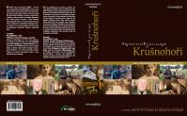
ZNOVUOBJEVENÉ KRUŠNOHOŘÍ – 5. upravené vydání (2009)
Knihu vydala poprvé v roce 2005 společnost Služby Boží Dar. Do konce roku 2008 byla zcela vyprodané. Celkový počet prodaných kusů byl 5000 ks. Proto jsme se rozhodli knihu znovu vydat a rozšířit ji o 19 rozhovorů s pamětníky a odborníky z centrálního Krušnohoří.
Kniha má 680 stran a je opět důsledně česko-německá. Kniha prošla kompletním redesignem.
Mezi novými rozhovory budou zařazeny takové, které jsou situovány tematicky a regionálně do prostoru mezi Šindelovou, Nejdkem, Perninkem, Horní Blatnou, Rittersgrünem, Vejprty, Chomutovem, Kovářskou, Měděncem, Ostrovem, Jáchymovem a Sokolovem.

Slide 22
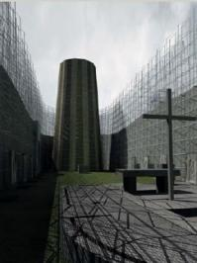
V zaniklém Doupově vznikne architektonicky unikátní poutní kostel. Pomůžete mu?
Sháníme dobrovolníky pro vykopání kamene z bývalého kostela v bývalém Doupově. Architekt Jakub Tejkl dostal povoleni k postavení poutního kostela v srdci vojenského prostoru. 31. 7. proběhne první zaměření ostatků kostela a někdy v první půli srpna se vydáme s lopatami a lany hledat vhodný historický kámen pro základ nového kostela.
Krásná idea, ale pořádná práce... Kdo se toho nebojí a chce se podílet na něčem úžasném, prosím, ohlašte se mi. Spolupracovat na stavbě kostela můžete i dále. Kdy se vám taková věc poštěstí? Za všechny zaniklé obce, samoty a okresní město Doupov stokrát DÍKY !!!!!

Slide 23
Myslíte si, že stavba poutního kostela v zaniklém městě Doupov je dobrý nápad?
Ano a rád bych i pomohl (77x, 18%)
Ano, podpořil bych stavbu finančně (13x, 3%)
Ano, budu vám držet palce (48x, 11%)
Nevím, nevím (93x, 21%)
Není, akorát to bude lákat ilegální turisty (205x, 47%)

